Slide 1

页锁定内存
CUDA

Slide 2
页锁定内存
概念
内存获取

Slide 3
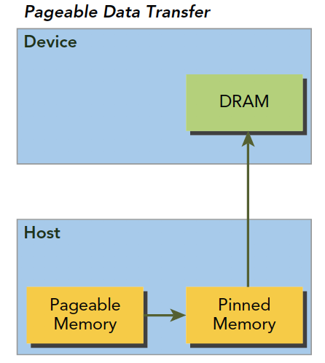
概念
主机上分配的内存是分页内存，在操作系统的调度下，数据所存放的实际物理地址空间是可变的
从主机拷贝数据时，GPU驱动首先将数据拷贝到主机中的临时页锁定内存(Pinned Memory)中

Slide 4
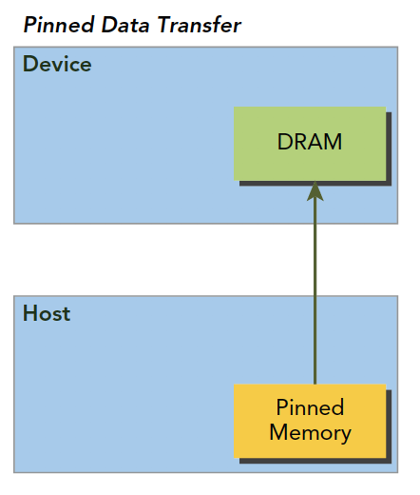
概念
CUDA平台提供了直接分配页锁定内存的功能
分配过多的分页内存会降低系统整体性能

Slide 5
概念
页锁定内存的自动映射
https://docs.nvidia.com/cuda/cuda-runtime-api/group__CUDART__UNIFIED.html

Slide 6
内存获取
分配页锁定内存：cudaMallocHost
释放页锁定内存：cudaFreeHost

Slide 7

微信公众号
公司官网

